Slide 1

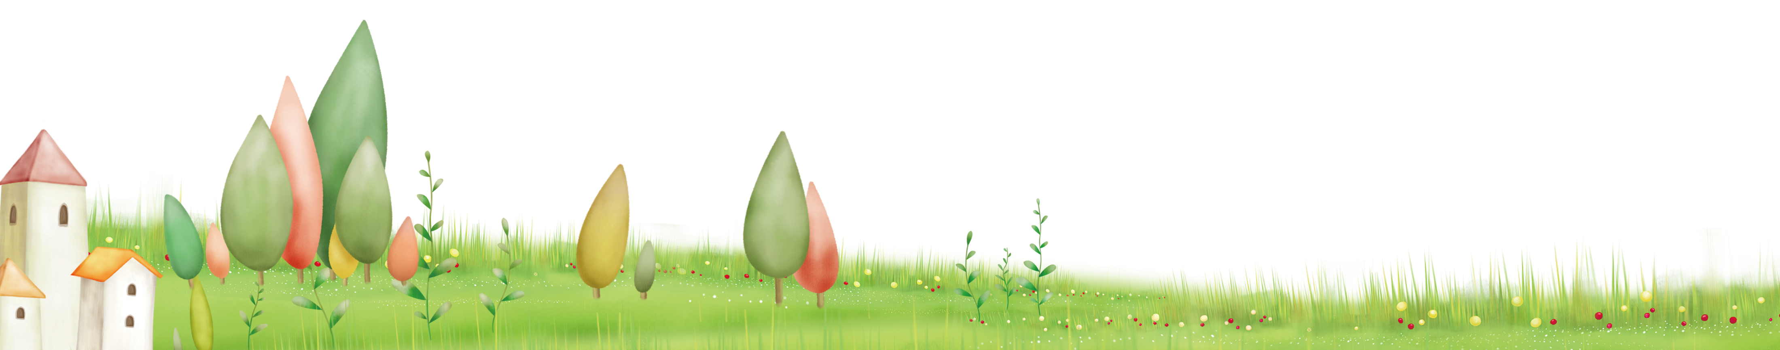
TRÒ CHƠI GIẢI Ô CHỮ
1
1
T
H
A
N
H
G
I
O
N
G
2
2
T
H
A
C
H
S
A
N
H
3
3
L
Ê
L
Ơ
I
4
4
S
Ơ
N
T
I
N
H
5
5
L
O
A
I
V
Â
T

Slide 2
Đây là nhân vật có sức mạnh phi thường,
đã đánh tan giặc Ân và bay về trời?
QUAY VỀ

Slide 3
2. Nhân vật cổ tích đã cứu công chúa từ hang của đại bàng
và giúp cho công chúa khỏi câm?
QUAY VỀ

Slide 4
3. Hãy cho biết tên nhân vật truyền thuyết nổi tiếng có liên quan
trực tiếp đến tên gọi “Hồ Hoàn Kiếm” ở thủ đô Hà Nội?
QUAY VỀ

Slide 5
4. Một nhân vật truyền thuyết có sức mạnh siêu nhiên, có thể “bốc từng quả đồi, rời từng dãy núi”?
QUAY VỀ

Slide 6
5. Dựa vào phần Kiến thức Ngữ văn của bài 6, hãy cho biết:
nhân vật trong truyện đồng thoại thường là...?
QUAY VỀ

Slide 7

BÀI HỌC ĐƯỜNG ĐỜI ĐẦU TIÊN
Tô Hoài

Slide 8
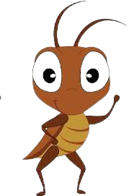
I. ĐỌC VÀ
TÌM HIỂU CHUNG

Slide 9
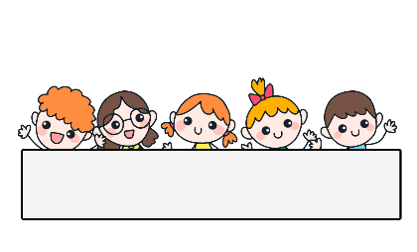

Truyện đồng thoại
- Là loại truyện thường lấy loài vật làm nhân vật.
- Các con vật trong truyện đồng thoại được nhà văn miêu tả, khắc họa như con người.

Slide 10
Đề tài: là phạm vi cuộc sống được miêu tả trong văn bản.
Chủ đề: là vấn đề chính được thể hiện trong văn bản.

Slide 11
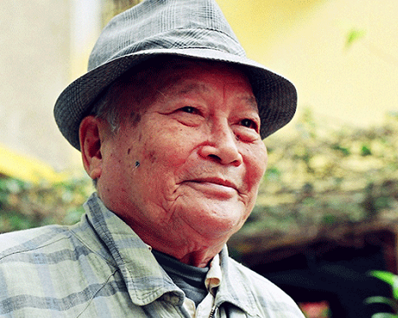
1. Tác giả
Tô Hoài (1920-2014), quê ở Hà Nội
- Ông có sở trường viết truyện về loài vật với các nhân vật được nhân hóa khéo léo, hấp dẫn.
- Ông có lối viết thông minh, hóm hỉnh, tinh tế. Ngôn ngữ đặc sắc, giàu hình ảnh, âm thanh.

Slide 12



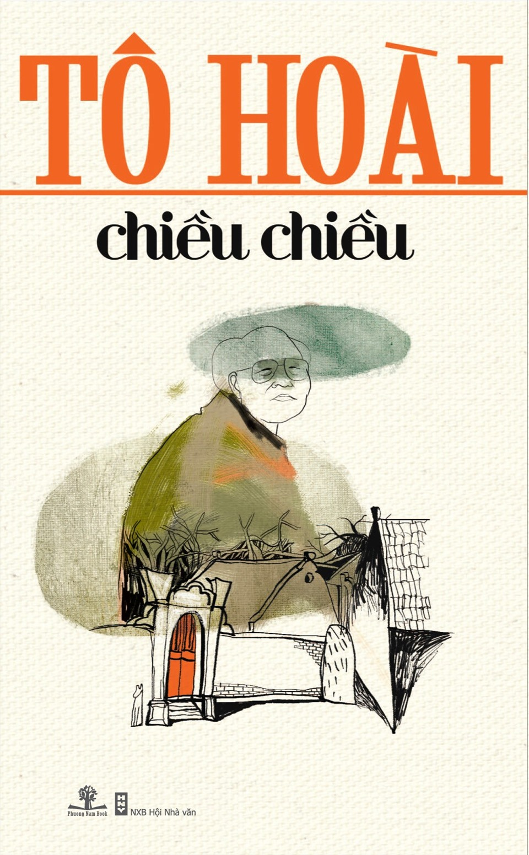





Slide 13

2. Văn bản
- Thể loại: truyện đồng thoại
- Nhân vật: Dế Mèn (nhân vật chính), Dế Choắt, chị Cốc...
- Bố cục: 2 phần
+ Phần 1 (từ đầu đến ghi nhớ suốt đời): bức chân dung “tự họa” của Dế Mèn.
+ Phần 2 (tiếp theo cho đến hết): bài học đường đời đầu tiên của Dế Mèn.

Slide 14
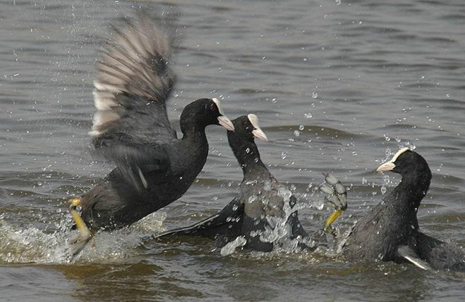
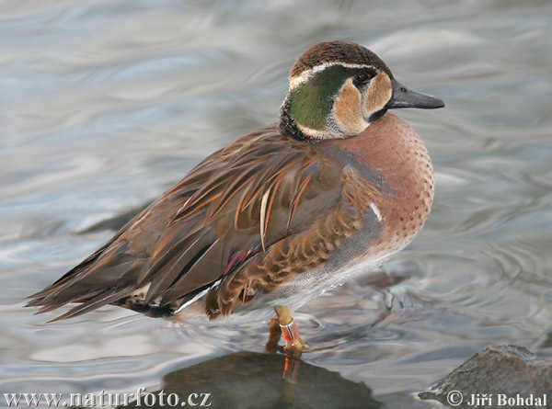
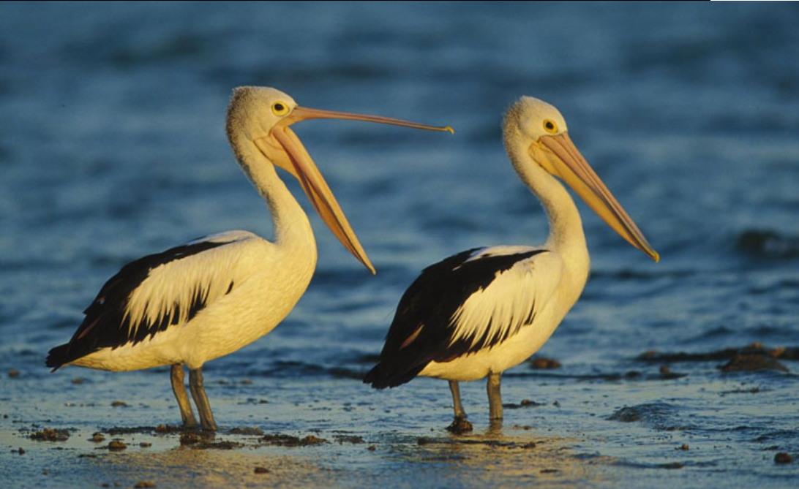

Slide 15
II. ĐỌC VÀ
TÌM HIỂU CHI TIẾT

Slide 16
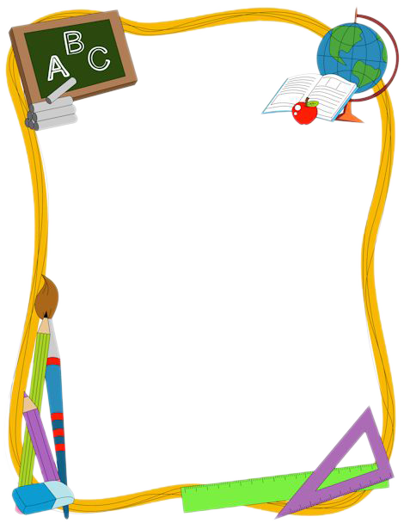
1. Câu chuyện trên được kể bằng lời của nhân vật nào? Ngôi kể thứ mấy? Tác dụng của ngôi kể đó?
2. Theo em, sự việc chính trong truyện là gì? Hãy tóm tắt lại sự việc đó trong khoảng 3 - 4 dòng?

Slide 17
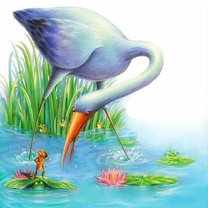
1. Ngôi kể và sự việc chính trong truyện
- Nhân vật chính: Dế Mèn - là người kể chuyện, xưng ”tôi”
→ ngôi kể thứ nhất khiến câu chuyện trở nên chân thực, sống động và gần gũi.
- Sự việc chính: Dế Mèn trêu chị Cốc dẫn đến cái chết thảm thương của Dế Choắt.
→ là sự việc khiến cho Dế Mèn ân hận và nghĩ về bài học đường đời đầu tiên.

Slide 18
PHIẾU HỌC TẬP SỐ 01 TÌM HIỂU NHÂN VẬT DẾ MÈN
Trước khi trêu chị Cốc | Sau khi trêu chị Cốc
- Chi tiết ”tự họa” về bản thân của Dế Mèn: ........................................................................................................................................................ | ............................................................................................................................................................................................................................................................................................................................................................................................................................................................................................................................................................................................................................................................................................................
- Chi tiết khi đối thoại với Dế Choắt: ........................................................................................................................................................
- Chi tiết khi trêu chị Cốc: ........................................................................................................................................................
* Nhận xét: ........................................................................................................................................................ | * Nhận xét: ....................................................................................................................................................
Theo em, vì sao Dế Mèn có sự thay đổi đó? ……………………………………………………... ……………………………………………………………………………………………………..

Slide 19
2. Nhân vật Dế Mèn
Trước khi trêu chị Cốc | Sau khi trêu chị Cốc
- đi đứng oai vệ, làm điệu dún dẩy các khoeo chân, rung lên rung xuống hai chiếc râu, cho ra kiểu cách con nhà võ. - cà khịa với tất cả mọi bà con trong xóm... to tiếng thì ai cũng nhịn không ai đáp lại. → tự mãn, hung hang. | - núp tận đáy đất mà tôi cũng khiếp, nằm im thin thít... lo lắng, sợ hãi, không dám ho he. - hỏi một câu ngớ ngẩn: Sao?Sao? → bàng hoàng, ngơ ngẩn vì không ngờ được hậu quả.
- Hức, thông sang ngách nhà ta... Thôi, im cái điệu hát mưa dầm... thì cho chết! → Ngạo mạn, coi thường và có phần tàn nhẫn với Dế Choắt.
- Hát véo von: “Cái cò... Vặt lông mụ Cốc... Tao nấu, tao nướng... Mày tức thì mày chứ tức…” → hỗn láo, xấc xược với đàn chị. - Chui tọt vào trong hang, nằm khểnh, bắt chân chữ ngũ. Bụng nghĩ thú vị. → sung sướng, hả hê. | - hốt hoảng quỳ xuống, nâng đầu Dế Choắt lên mà than... → bàng hoàng, lo sợ. - Dế Choắt tắt thở. ...thương lắm...ừa thương...vừa ăn năn tội mình. - đứng lặng giờ lâu và nghĩ về bài học đường đời đầu tiên. → ân hận, ăn năn hối lỗi.
* Dế Mèn kiêu căng, tự phụ, ngông cuồng, hống hách. | * Dế Mèn biết lo lắng, sợ hãi, hốt hoảng, ăn năn, hối lỗi.
→ Sự thay đổi rõ rệt về thái độ và hành động đó bắt nguồn từ việc Dế Mèn đã nhận thức được hậu quả nặng nề từ trò đùa dại dột của mình.

Slide 20
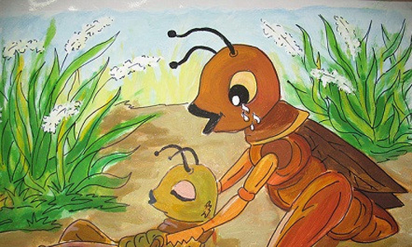
3. Bài học đường đời đầu tiên của Dế Mèn
1. Ở cuối đoạn trích, sau khi chôn cất Dế Choắt, Dế Mèn đã “đứng lặng giờ lâu” và “nghĩ về bài học đường đời đầu tiên”. Theo em, đó là bài học gì?
2. Từ bài học đường đời đầu tiên của Dế Mèn, em hãy rút ra bài học cho chính mình?

Slide 21
3. Bài học đường đời đầu tiên của Dế Mèn:
- Không nên kiêu ngạo, hung hăng và coi thường người khác.
- Không được hành động thiếu suy nghĩ để mang tai vạ đến cho người khác và cho chính bản thân mình.
→ Mỗi chúng ta cần: sống khiêm tốn, tôn trọng và yêu thương, chia sẻ và giúp đỡ mọi người. Luôn suy nghĩ chín chắn trước khi nói năng, hành động để không phải ân hận, hối lỗi như Dế Mèn.

Slide 22
III. TỔNG KẾT

Slide 23

Vẽ sơ đồ tư duy
khái quát những nét đặc sắc
về nội dung và nghệ thuật
của văn bản

Slide 24
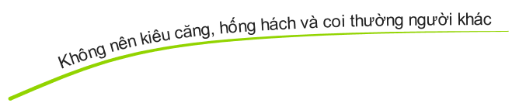


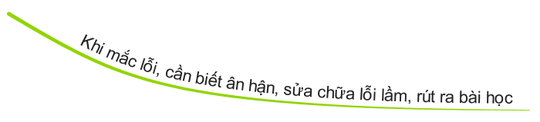
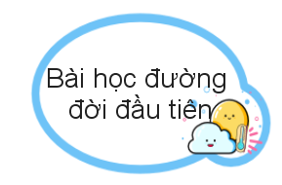
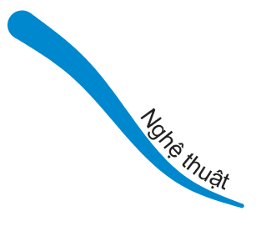
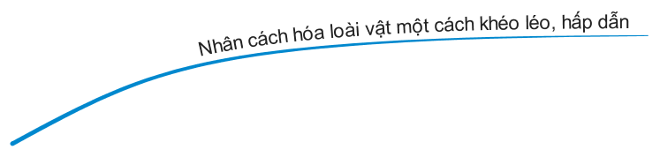
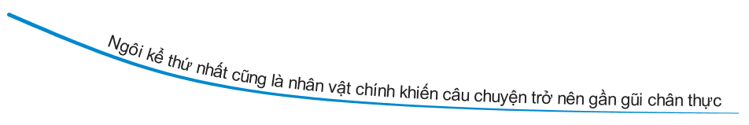

Slide 25


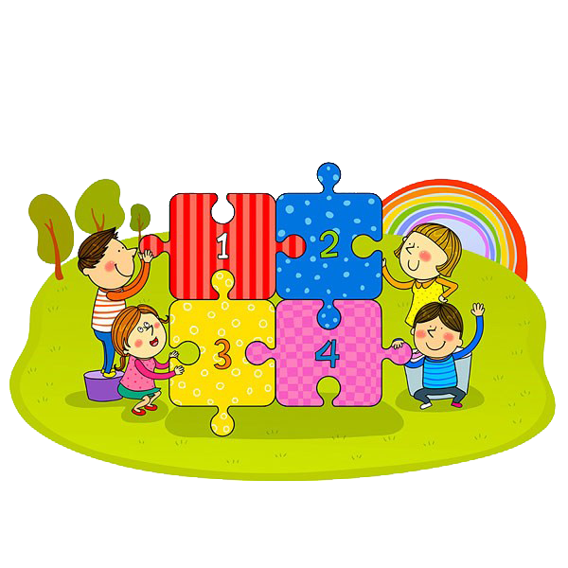
Thảo luận nhóm 4
theo kĩ thuật khăn trải bàn,
rút ra cách đọc văn bản truyện đồng thoại

Slide 26
Cách đọc văn bản truyện đồng thoại
- Đầu tiên, cần xác định những sự việc được kể, nhất là những sự việc chính.
- Sau đó chỉ ra được những nhân vật là loài vật đã được miêu tả, trong đó xác định nhân vật chính.
- Tiếp theo, đi sâu tìm hiểu hình dáng, điệu bộ, cử chỉ, ngôn ngữ, tính cách,... của các nhân vật trong truyện.
- Phát hiện bài học mà truyện muốn gửi thông điệp, liên hệ bài học ấy với cuộc sống của bản thân em.

Slide 27
IV. LUYỆN TẬP

Slide 28

BÀI TẬP 1
Nhà văn Tô Hoài từng chia sẻ: “Nhân vật trong truyện đồng thoại được nhân cách hoá trên cơ sở đảm bảo không thoát ly sinh hoạt có thật của loài vật”. Dựa vào những điều em biết về loài dế, hãy chỉ ra những điểm “có thật” như thế trong văn bản, đồng thời, phát hiện những chỉ tiết đã được nhà văn “nhân cách hoá”.

Slide 29
- Những điểm “có thật”:
+ Đôi càng mẫm bóng.
+ Những cái vuốt ở chân, ở khoeo cứ cứng dần và nhọn hoắt.
+ Người rung rinh một màu nâu bóng mỡ, soi gương được và rất ưa nhìn.
+ Đầu tôi to ra, nổi từng tảng rất bướng.
+ Hai cái răng đen nhánh lúc nào cũng nhai ngoàm ngoạp.

Slide 30
- Những chi tiết được “nhân cách hóa”:
+ Ăn uống điều độ và làm việc có chừng mực nên chóng lớn lắm
+ Một chàng dế thanh niên cường tráng
+ Bước đi bách bộ, cả người rung rinh một màu nâu bóng mỡ soi gương được và rất ưa nhìn.
+ Chốc chốc lại trịnh trọng và khoan thai đưa cả hai chân lên vuốt râu.
+ Đi đứng oai vệ, mỗi bước đi làm điệu dún dẩy…
+ Hai cái răng đen nhánh lúc nào cũng nhai ngoàm ngoạp như hai lưỡi liềm máy làm việc.
+ Dám cà khịa với tất cả mọi bà con trong xóm: quát mất chị Cào Cào, đá ghẹo anh.

Slide 31
V. Vận dụng

Slide 32
BÀI TẬP 2
1. Trong truyện, ngoài nhân vật Dế Mèn, còn có nhân vật Dế Choắt và chị Cốc. Hãy nhận xét về tính cách của hai nhân vật này, từ đó rút ra bài học cho bản thân mình?
2. Em đã bao giờ phạm lỗi lầm nào trong cuộc sống chưa? Sau lỗi lầm ấy, em đã làm gì? Hãy viết câu trả lời thành đoạn văn ngắn (khoảng 7 đến 10 câu).

Slide 33
Tiêu chí đánh giá đoạn văn theo bảng kiểm
Tiêu chí/Mức độ | Đạt | Không đạt
1. Hình thức: đoạn văn đảm bảo độ dài 7 đến 10 câu
2. Nội dung: kể ra được lỗi lầm mình mắc phải, đồng thời nêu được cách khắc phục và rút ra được bài học cho bản thân và bạn bè.
3. Chính tả, diễn đạt, chữ viết: đúng chính tả, diễn đạt mạch lạc, trong sáng; chữ viết rõ ràng.

